Slide 1
Technical Guide Builder
Направления развития
Галин Илья Юрьевич
АО «Прикладная Логистика»
Москва, 14 июня 2018 г.
Notes:
Добрый вечер уважаемые коллеги!
Мой доклад завершает наш семинар. И близится момент, когда мы с удовольствием отправимся домой смотреть открытие чемпионата мира по футболу.
Традиционно на наших семинарах я делаю обзор нашей хорошо известной и распространённой системы подготовки интерактивной электронной эксплуатационной документации – TG Builder.
Не будем отходить от традиции.
Позвольте я в начале доклада кратко, буквально в трёх слайдах расскажу про TGB, для тех кто в силу тех или иных обстоятельств, не знаком с нашей системой.
Затем, остановлюсь на теме – «Какие новые возможности появились в TG Builder ?».
В заключительной части доклада, я расскажу об основных направлениях развития нашей системы, которые мы запланировали на 2018-2019 годы.
Перед рассказом, считаю важным отметить, что сегодня так или иначе, в докладах моих коллег уже неоднократно обсуждались различные аспекты подготовки эксплуатационной документации. Из предыдущих сообщений хорошо видно, что область подготовки ЭД – это неотъемлемая часть ИЛП – интегрированной логистической поддержки и основным (если так можно сказать)«функциональным» назначением систем разработки ЭД, мы считаем создание формализованного и удобного для работы описания системы технического обслуживания сложных изделий.
Итак, начнём краткий обзор системы.

Slide 2
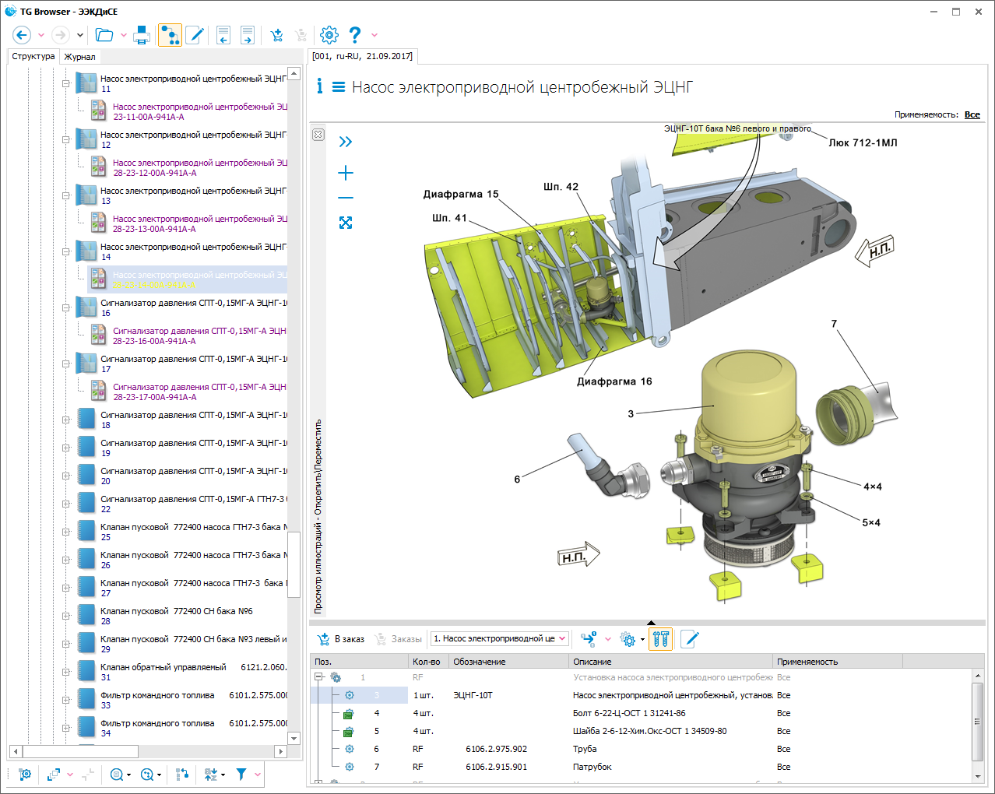
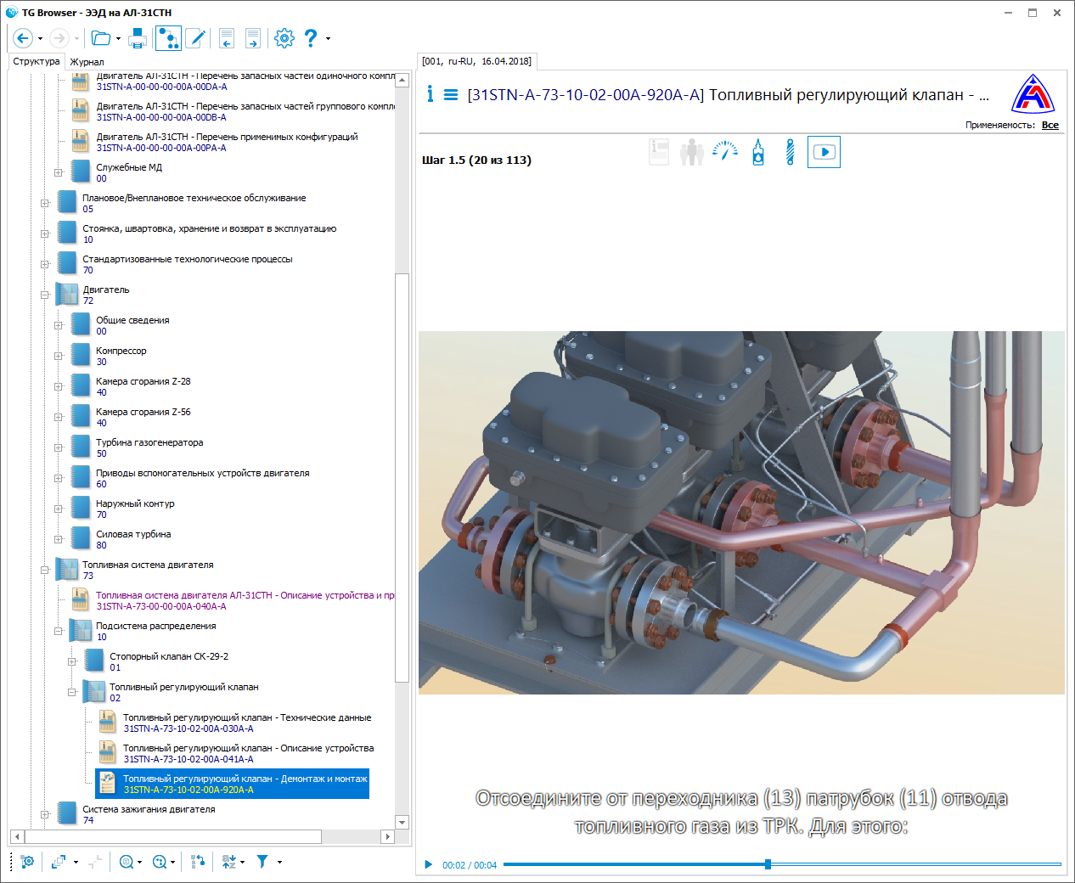
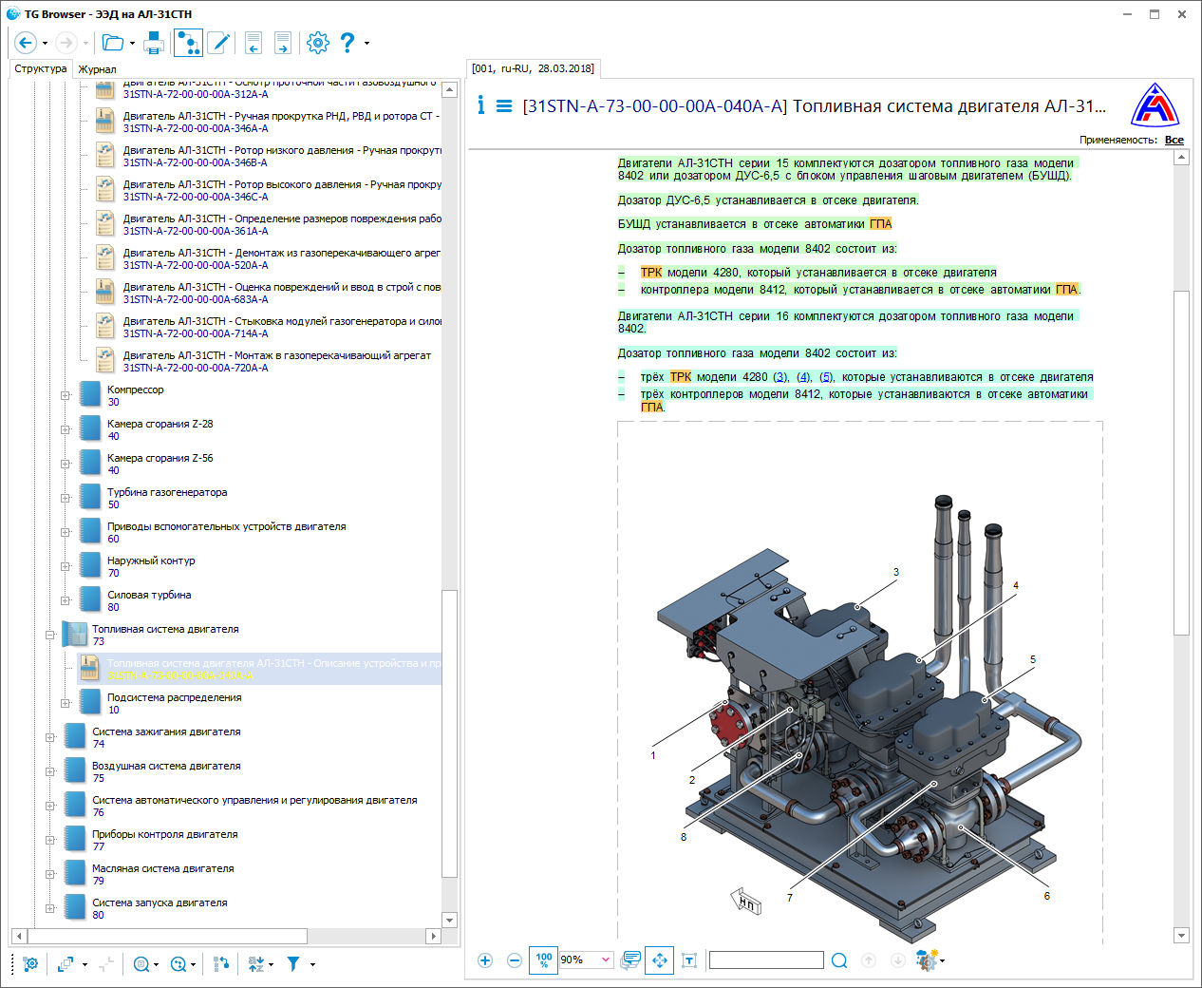
TG Builder.
Общие сведения
Technical Guide Builder –комплекс программ для создания, и сопровождения модульной эксплуатационной документации с использованием общей базы данных
Основными исходными данными для разработки ЭД в TG Builder являются данные о системе технической эксплуатации (СТЭ) и данные об изделии.
На основании формализованного описания СТЭ для сложного изделия в системе TG Builder можно сформировать эксплуатационную документацию:
в форме интерактивных электронных технических руководств (ИЭТР);
в форме Web-публикаций для просмотра на различных устройствах, в т.ч. в операционных системах, удовлетворяющих требованиям МО РФ;
в форме традиционных странично-ориентированных руководств;
TG Builder ориентирован на разработку и сопровождение документации с учётом требований международной спецификации ASD S1000D и отечественных НД
Notes:
TG Builder это комплекс программ для решения всего комплекса задач, в рамках работ по созданию и сопровождению эксплуатационной документации на сложные изделия.
Под сложностью мы данном контексте понимаем, что эти изделия сложны структурно. Эти изделия могут иметь различные конфигурации составных частей. Эти изделия могут использоваться в различных миссиях с разными сценариями. Такие изделия могут поставляться на различные рынки, а также такие изделия в зависимости различных факторов могут иметь широкий наборы вариантов системы технической эксплуатации (СТЭ).
Ключевые «узкие» места традиционной бумажной документации хорошо известны – это внесение изменений и сложность описания и оперативного формирования комплектов ЭД на различные модификации изделий.
Основная особенность современной эксплуатационной документации – модульность. Как в большой части современных систем проектирования, к документации применим подход к построению документации «из кубиков» по принципу «снизу-вверх», с возможностью повторного использования «кубиков». Эти простейшие части ЭД называют – модули данных. Модульный подход к созданию ЭД, на сегодняшний день, закреплён к отечественных и международных нормативных документах. Основные из них относятся к серии ЕСКД 2.601, 2.610 и т.д., серии ИЛП, а в международной практике основным стандартом де-факто работает спецификация ASD s1000D.
Итак, для удобства управления, как правило все модули сложены в хранилище – общую БД. В этом хранилище модули группируют в информационные наборы, в зависимости от требований.
Естественно, что один и тот же модуль может использоваться в разных наборах. Каждый модуль и набор, имеют в общей БД свой уникальный адрес – КОД. Каждый объект БД – это такой «маленький» электронный документ, со своей реквизитной и содержательной частью. Из этих модулей, получают готовые эксплуатационные документы,
TG Builder – управляет такой базой данных и позволяет публиковать из единого источника ЭД в различных формах представления:
– ИЭТР – ИЭД с ЭСО,
– страничную ЭД (для тиражирования под печать),
– WEB-публикации для просмотра на различных устройствах,
– в формате XML-для обмена данными между прикладными программными системами.
При этом, отдельно хотелось бы отметить, что весь процесс разработки ЭД в TGB – многопользовательский.

Slide 3
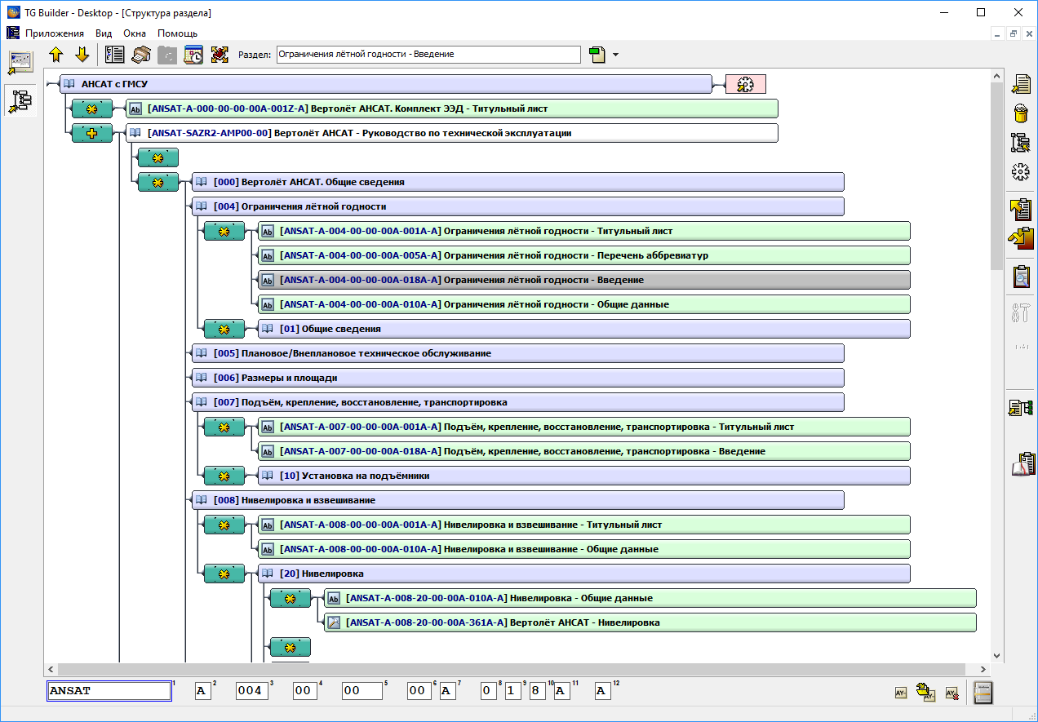
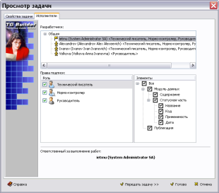
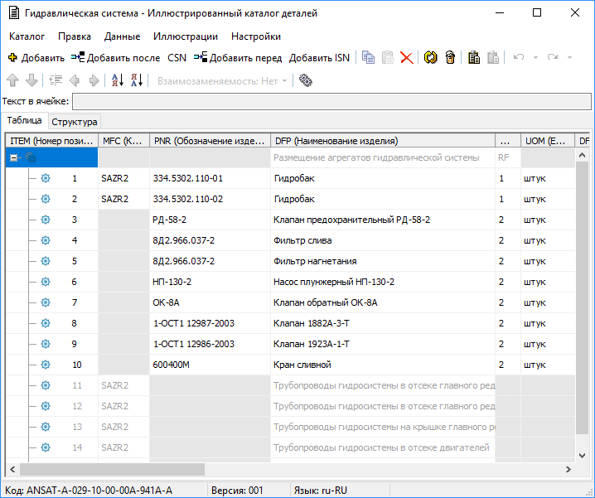
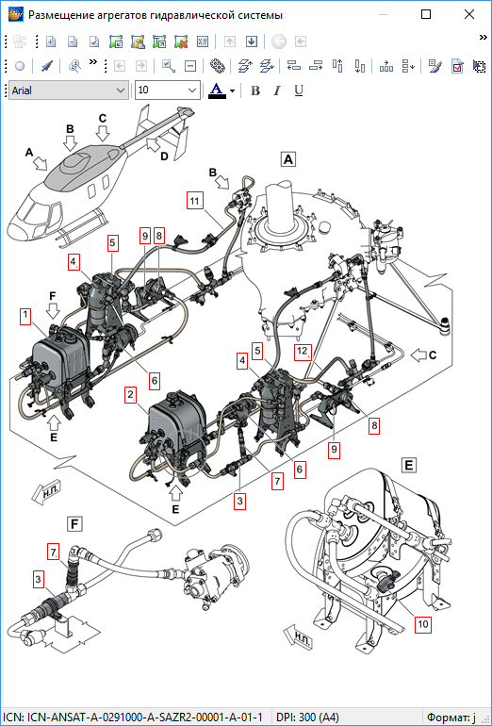
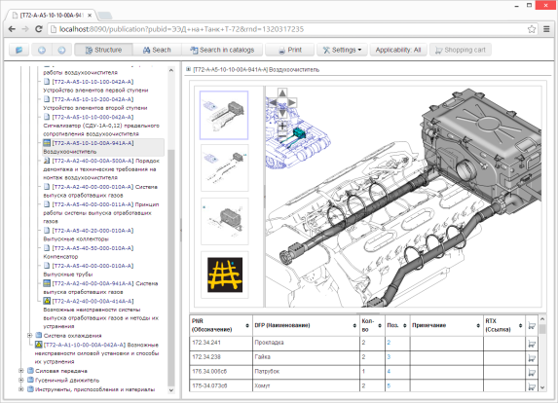
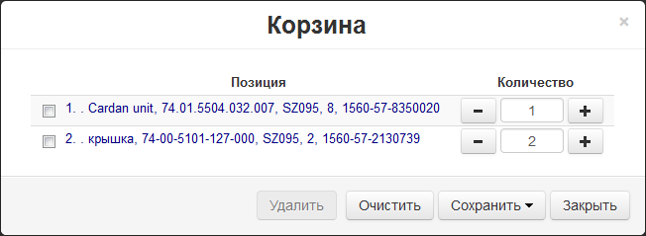
Задачи решаемые с
использованием TG Builder
Разработка плана-проспекта эксплуатационной документации, планирование и управление коллективной работой по формированию ЭД
Разработка и внесение изменений (поддержка в актуальном состоянии по ГОСТ 2.503) модулей данных
Контроль качества разработанной эксплуатационной документации, контроль процессов перевода на иностранные языки, контроль выпуска и утверждения готовой ЭД
Разработка ЭД на семейство изделий, с учётом всех модификаций изделий и вариантов их эксплуатации различных заказчиков.
Работа в едином информационном пространстве, с использованием данных из смежных информационных систем (PDM, СAD, MDM и т.д.)
Обеспечение ЭД на всех уровнях эксплуатации: При использовании изделия по назначению, при обслуживании силами эксплуатанта, при плановых и внеплановых работах в сервисных центрах и ремонте у изготовителя.
Notes:
Отдельно остановимся на задачах, которые может решать система:
Подготовка план-проспекта – основа любой разработки ЭД. Нужно определить какие модули делаем, распределить работу по подразделениями и сотрудникам, осуществлять планирование и контроль выполнения работ и состояния процессов, связанных с разработкой ЭД (таких, например, как согласование-утверждение).
Сопровождение – внесение изменений в ЭД. Важная, я бы сказал ключевая часть разработки ЭД. Как правило, создание первой редакции любой ЭД завершается. В дальнейшем, формальный подход к проведению изменений позволяет точно и корректно формировать и публиковать новые редакции ЭД.
Модульный подход, очень удачно подходит для создания ЭД из разных наборов данных для разных конфигураций. Повторное использование модулей данных в разных набора позволяет экономить время при создании ЭД, и внесении изменений. В TGB есть целый комплекс средств для создания и управления конфигурациями ЭД.
Основными источниками сведений для формирования ЭД являются смежные информационные системы. Данные о конструкции изделии берутся из PDM, иллюстрации и трёхмерные модели из CAD-систем, центральное место занимаю системы, в которых формально описаны модели (с всеми вариантами) системы эксплуатации. Эти модели хранят и поддерживают в актуальном состоянии системы АЛП\ИЛП. В TGB есть инструменты для обмена данными с этими системами.
Ну и задача получения готовой ЭД, с учётом всех параметров может быть сформулирована так. Нужен инструмент для формирования ЭД на все варианты СТЭ, для всех уровней эксплуатации (Operational, Shop\Intermediate\ Manufacturer), во всех принятых видах представления, и в пределе на конкретное изделие или парк техники. Инструменты для решения этой задачи есть в TGB, они многократно апробированы в разработке и выпуске ЭД на отечественные и зарубежные изделия в различных отраслях.
Общая схема информационного взаимодействия приведена на следующем слайде. Давайте кратко посмотрим на неё.

Slide 4
TG Builder в системе поддержки ЖЦ изделия
PDM предприятия
конструкторский состав
изделия,
сведения о вариантах
конфигурации,
чертежи, схемы, 3D модели,
пояснительные записки и др.
CAD
инженерный анализ,
анализ надежности
и др.
MDM предприятия:
нормативно-справочная
информация
оборудование для ТОиР
материалы,
специальности и др.
Автоматизированная
система АЛП
управление БД АЛП
Technical Guide
Builder
Формирование и
сопровождение ЭД
ERP предприятия:
предприятия-поставщики ПКИ,
цены на ПКИ и материалы,
нормативы оплаты труда и др.
АС сбора и
анализа
эксплуатационной
статистики
Данные из
Эксплуатации:
данные от
бортовых
систем,
СОК и др.
(on-line или
на носителях)

Slide 5
Что нового в Technical Guider Builder ? (1)
Новые инструменты для поддержки комплексной технологии проектирования эксплуатационной документации – репозитории технических данных (CIR) – сведения о составных частях, инструментах и материалах. «Цепочка» связей от PDM-систем и систем НСИ до абзаца в модуле данных.
Обновлённый набор инструментов для конфигурирования эксплуатационной документации на семейство изделий. Поддержка отображения правил применимости для всех видов ЭД (XML, интерактивной и печатной). Централизованный справочник правил применяемости.
Единый механизм отслеживания изменений в ЭД, как на уровне модулей данных, так и на уровне информационных наборов и публикаций.
Notes:
Теперь перейдём к обзору новых инструментов для разработки ЭД, которые появились в системе TG Builder.
Один из самых любимых вопросов при обсуждении технологии подготовки ЭД это «А есть ли у TGB интеграция с ….» в общем случае можно подставить название любой известной системы управления данными об изделии. Наш ответ прост – конечно есть, и он реализован в виде простого интерфейса – модулей данных «Репозитории технических данных». В этих репозиториях хранятся сводные данные о используемых в эксплуатации изделиях, материалах, инструментах и их логистических свойствах. Часть этих сведений, как мы уже обсудили, может быть получена из PDM, НСИ и т.п. часть из прочих смежных систем.
С одной стороны, элемент такого репозитория - это формальное описание, например, составной части изделия, с его характеристиками, ссылками на идентификаторы в базу конструкторских данных об изделий. С другой стороны, на эти элементы можно ставить ссылки из ЭД. Таким в ЭД может быть создана формальная цепочка связей от «внешних систем» до элемента в тексте модуля данных. Имея такую цепочку, становится понятно на какие модули влияют изменения во внешних системах.
Сопровождение ЭД – значимый и самый продолжительный этап в ЖЦ эксплуатационной документации. На сегодняшний день, значительная часть наших коллег приступила к сопровождению ранее разработанных ЭД. В новых версиях TGB появился инструмент сбора и обработки данных о внесённых изменениях на уровнях Модулей данных и Информационных наборов. Это позволяет быстро и точно подготовить очередные редакции ЭД к выпуску.
Далее, хочу обратить ваше внимание на комплекс инструментов для конфигурирования ЭД. За прошедший год, мы совместно с коллегами выполнили ряд проектов по разработке ЭД на изделия, эксплуатируемые в различных конфигурациях. По опыту нашей собственной работы, был усовершенствован весь спектр инструментов для решения задачи выпуска актуальной и точной ЭД. На практике отработаны правила отображения такой ЭД на печати и в интерактивном виде. Обзор этих инструментов , проведу на следующем слайде.

Slide 6
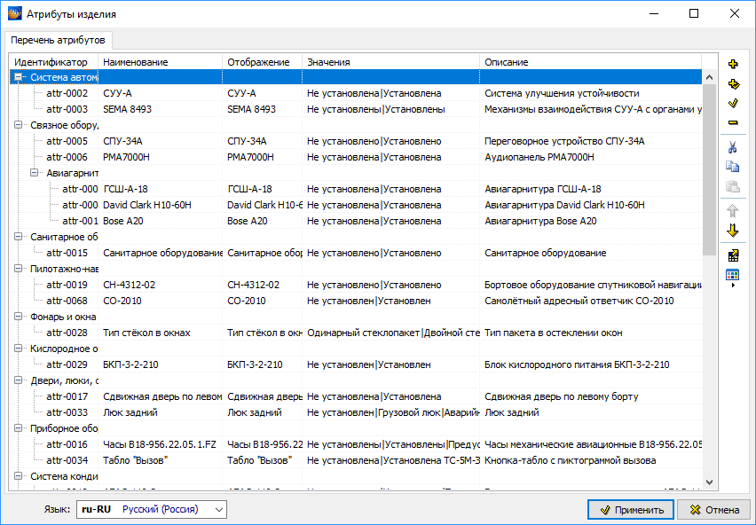
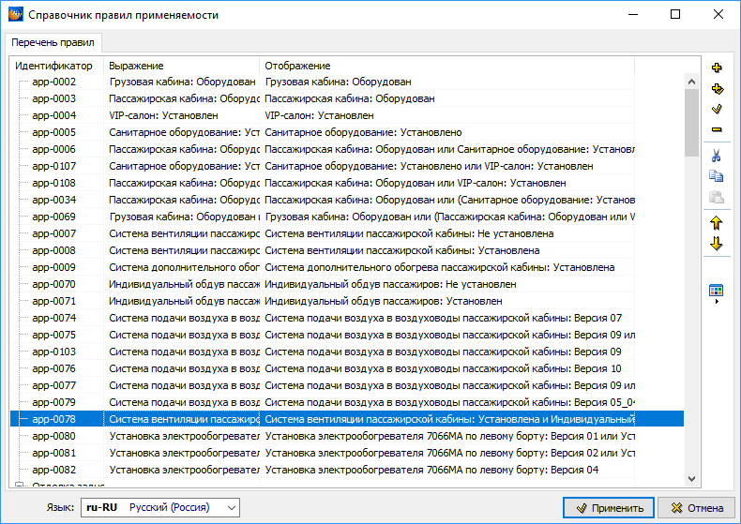
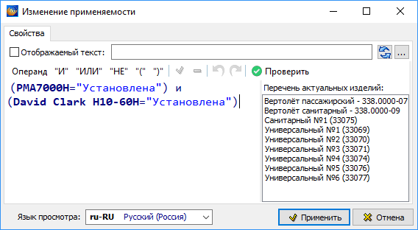
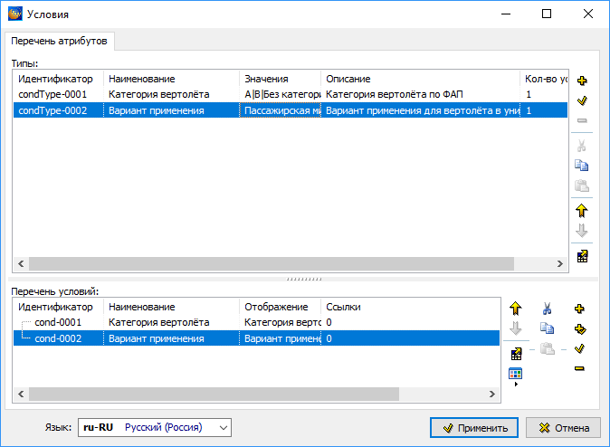
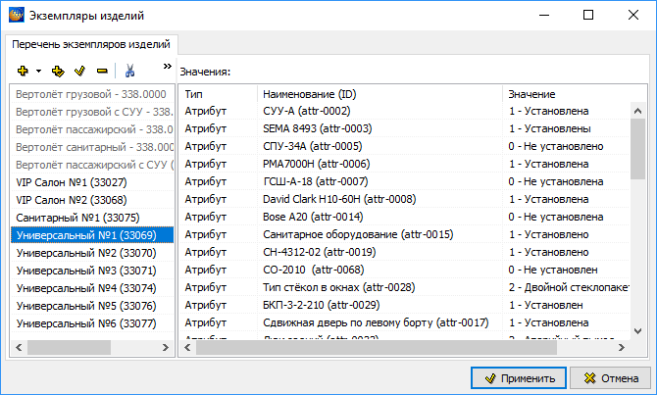
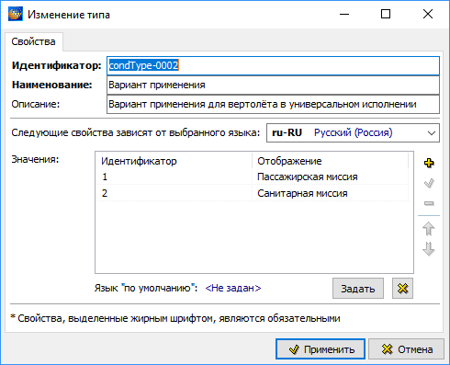
Комплекс средств для конфигурирования ЭД
Справочник атрибутов
Справочник Правил применяемости
Справочник Условий Эксплуатации
Перечень изделий и их конфигураций

Slide 7
Что нового в Technical Guider Builder ? (2)
Обновлённый пользовательский интерфейс и новые функции для основных редакторов модулей данных:
Описательные модули данных;
Процедурные модули данных;
Процедуры поиска и устранения неисправностей.
Новые возможности для мультимедиа-сопровождения сведений о технологии обслуживания изделий. Поддержка функций для монтажа мультимедиа фрагментов.
Поддержка работы в TG Browser функций «умного» поиска по информации из оптических меток (QR-коды, Data Matrix-коды, и т.п.). Новые возможности для поиска и навигации по ЭД.
Notes:
Хочу продолжить обзор новшеств TGB, рассказом про изменения редакторов МД.
Проведена переработка пользовательского интерфейса основных средств создания модулей данных – Описание, ТК, ПиУН
Панели инструментов приведены в вид, наиболее близкий к привычным приложениям для работы с обычными документами.
Унифицирован ввод текста, а также средства для работы со структурой модуля и его объектами.
Значительной переработке подверглись инструменты разработки технологических карт, в части работы с видео-фрагментами.
Новые инструменты позволяю осуществлять монтаж фрагментов видео, поясняющих выполнение операций по обслуживанию , как в обычных видео-редакторах.
Такой способ работы с этими объектами позволяет существенно экономить время и затраты, при корректировке технологии обслуживания. Как следствие, позволяет предусмотреть варианты выполнения той или иной операции, при наличии правил применяемости в шагах технологической карты.
Как следствие этих изменений , была усовершенствована система просмотра ЭД – TG Browser. Просмотр ЭД адаптирован для работы с современными устройствами с сенсорным интерфесом.
Еще одно усовершенствование TG Browser- поддержка работы с оптическими метками. Добавление элементов работы с «дополненной реальностью» коснулось подсистемы поиска нужных сведений в ЭД.
Теперь пользователь ЭД , работая с TG Browser может снять оптическую метку на изделии, и ЭСО оперативно предложит ознакомиться с доступными сведениями о этом изделии в ЭД.

Slide 8
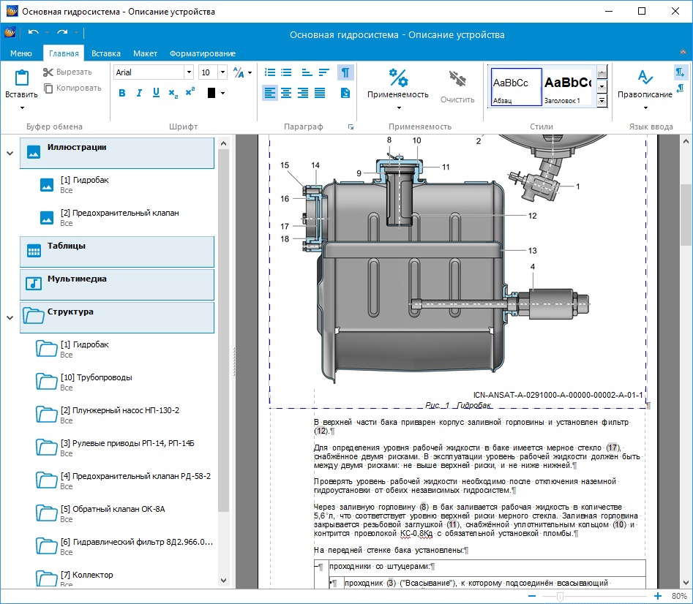
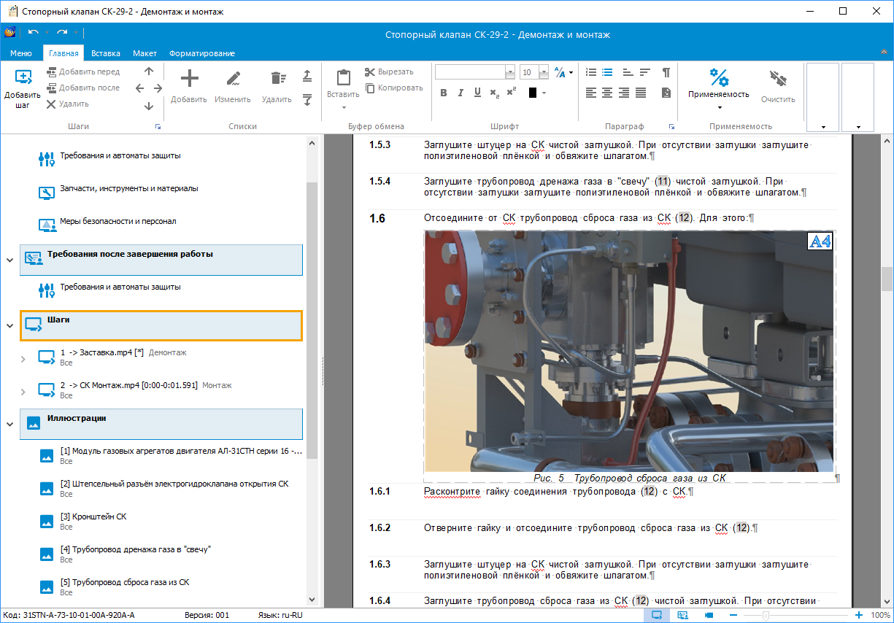
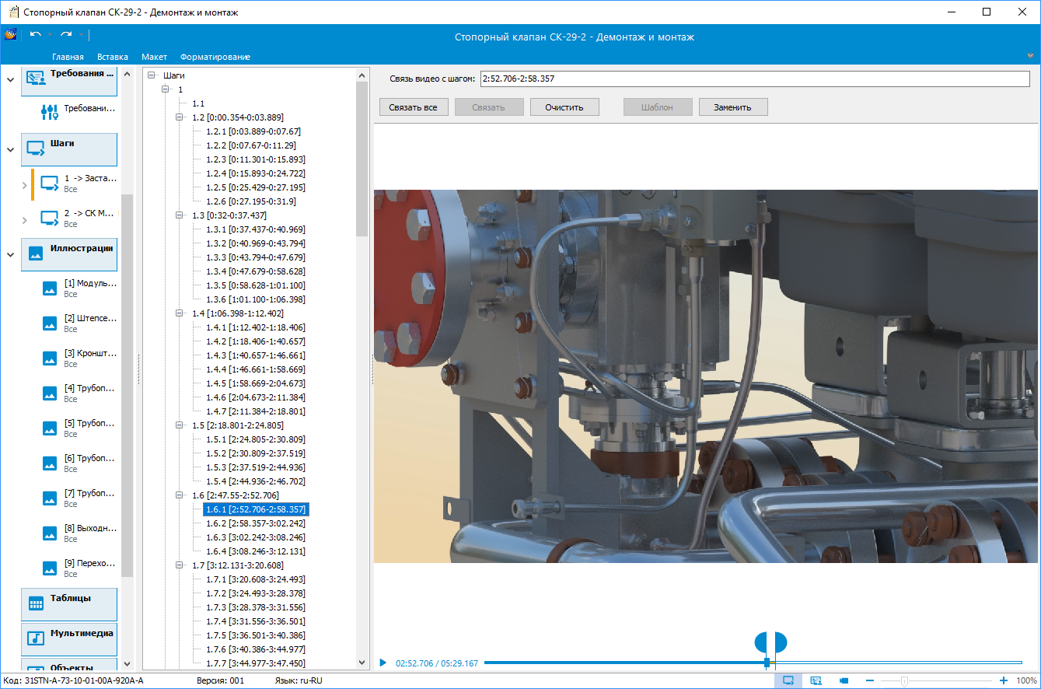
Новые редакторы модулей данных
Унифицированные панели редакторских инструментов
Единая панель ввода текстовых данных
Инструменты для монтажа видео-фрагментов

Slide 9
Что нового в Technical Guider Builder ? (3)
Улучшенные инструменты для работы с арабским текстом. Новые функции для вёрстки таблиц с двунаправленным текстом.
Готовый прикладной программный интерфейс (API) для обмена данными TG Web Server с веб-сервисами корпоративных информационных систем.
Доступен новый формат формирования странично-ориентированных публикаций – А5: [21 x 14,8 см]
Комплекс инструментов для формирования всей номенклатуры ЭД в различных формах представления, для уровней - «Тип изделия», «Парк изделий», «Экземпляр изделия», с учётом индивидуальных особенностей и ограничений.
Notes:
Перечислять все изменения в TGB – дело утомительное. Кратко отмечу ключевые технические изменения.
У наших пользователь есть потребность работы с двунаправленным текстом – смеси арабского, английского, русского. Были скорректированы и усовершенствованы механизмы для работы с ним.
TG Web Server обзавёлся API для взаимодействия с смежными информационными системами.
Доступен новый формат печати ЭД – А5. Это актуально, прежде всего для авиационной отрасли, традиционно выпускающей в таком формате ЭД для экипажей ВС.
Апробирован и готов к использованию комплекс инструментов для выпуска ЭД во всех видах представления как на отдельное изделие, таки например на выбранный парк изделий, так и на тип или конфигурацию изделий.

Slide 10
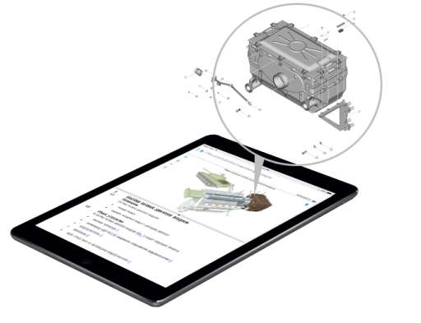
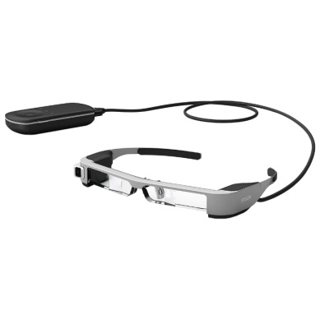
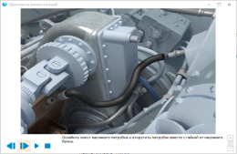
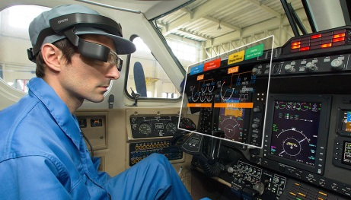
Направления развития TGB в 2018-2019 (1)
Максимальное использование в ИЭТР мультимедиа-данных – 3D-моделей, видео, интерактивных сценариев и т.п., - иллюстрирующих процедуры диагностики и обслуживания
Интеграция ИЭТР с системой объективного контроля изделия для автоматизации процедур поиска неисправностей.
Просмотр интерактивной документации в очках дополненной реальности с возможностями:
дистанционной технической поддержки персонала (телетрансляция наблюдаемой техником картины специалисту технической поддержки);
хронометража времени выполнения работ по обслуживанию;
отображения подсказок по технологии выполнения работ.
Notes:
Теперь, про актуальные направления развития:
Как и в прошлом году – явный приоритет – работа ЭД в среде «дополненной реальности».
Мы уверены, что в этом контексте, комплекс ЭД это часть системы обеспечивающей решение задач
удалённой \ дистанционной технической поддержки – иными словами, используя современные аппаратные средства
можно взглянуть на работу эксплуатанта «его глазами».
Вместе с этой возможность, становятся доступными функции технического контроля во время ТО, хронометража, технической помощи.
Ведётся адаптация системы просмотра ЭД, с использованием таких новых подходов. Есть целевые проекты в нашей стране на базе этих проектов в этом и следующем годах нами ведётся разработка таких комплексов.

Slide 11
Направления развития TGB в 2018-2019 (2)
Развитие механизмов интеграции с системами подготовки учебных средств, в том числе с использованием модулей данных типа «Процесс»;
Поддержка новой «документ-ориентированной» базы данных - MongoDB, в дополнение к уже используемым Oracle и PostgreSQL;
Расширение функциональности инструментов для просмотра, обновления и использования интерактивных электронных руководств в операционных системах, удовлетворяющих требованиям МО РФ;
Поддержка новых версий спецификации ASD s1000D и совершенствование механизмов обмена данными между смежными информационными системами.
Notes:
Отдельно остановлюсь на взаимодействии с УС. Наши коллеги уже подробно рассказали про построение такого взаимодействия.
Важной частью обучения – это интерактивное взаимодействие с пользователями, например контрольные вопросы и ответы, различные последовательности изложения материала, в зависимости от специальности пользователя и решаемых учебных задач т.п. В поддержку этого подхода , в TGB ведётся разработка МД типа «Процесс». Реализация этого модуля позволит по-новому взглянуть на способ взаимодействия с ЭД.
Одним из важных направлений развития TGB - совершенствование системы хранения данных. Планируем расширить номенклатуру поддерживаемых СУБД. На очереди MongoDB. Новая СУБД позволит более гибко подходить к вопросу выбора системы хранения данных и выбирать из признанных лидеров отрасли.
Важнейшим направлением – работа ЭСО на платформах удовлетворяющих требованиям МО РФ («Астра»). Будет отдельное решение – как развитие веб-просмотра или отдельное приложение. Есть проекты и их в рамках – будет реализация.
Не стоит на месте и спецификация ASD s1000D. Мы следим за изменениями в спецификации. Будем поддерживать и вновь выходящие версии.

Slide 12
СПАСИБО ЗА ВНИМАНИЕ!
ГАЛИН ИЛЬЯ ЮРЬЕВИЧ
E-MAIL: galin@cals.ru
WEB: www.cals.ru

